Slide 1
第六章 分支限界法

Slide 2
第六章 分支限界法
本章主要知识点
6.1 分支限界法的基本思想
6.2 单源最短路径问题
6.3 装载问题
6.4 布线问题
6.5 0－1背包问题
6.6 最大团问题
6.7 旅行售货员问题
6.8 电路板排列问题
6.9 批处理作业调度

Slide 3
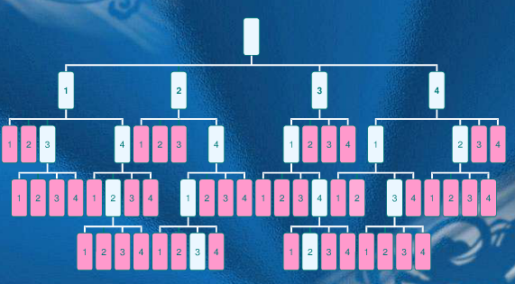
6.1分支限界法的基本思想
1. 分支限界法与回溯法的不同
（1）求解目标：回溯法的求解目标是找出解空间树中满足约束条件的所有解，而分支限界法的求解目标则是找出满足约束条件的一个解，或是在满足约束条件的解中找出在某种意义下的最优解。
例，左图为n后问题的解空间树
其中，n＝4。

Slide 4
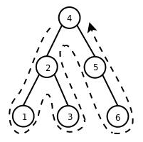
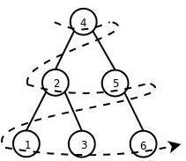
6.1分支限界法的基本思想
分支限界法与回溯法的不同
（2）搜索方式的不同：回溯法以深度优先的方式搜索解空间树，而分支限界法则以广度优先或以最小耗费优先的方式搜索解空间树。
深度优先搜索
广度优先搜索

Slide 5
6.1分支限界法的基本思想
2. 分支限界法基本思想
  分支限界法在扩展结点处，先生成其所有的儿子结点（分支），然后再从当前的活结点表中选择下一个扩展结点。
  为加速搜索进程，在每个活结点处，计算一个函数值（限界），并根据函数值，从当前活结点表中选择一个最有利的结点作为扩展结点，使搜索朝着最优解的分支推进。
解题思路：首先，形成问题的状态空间树，然后每次选择可能导出最优可行解的结点进行扩展（满足约束条件，且不越过目标函数的当前限界）。

Slide 6
6.1分支限界法的基本思想
2. 分支限界法基本思想
分支限界法常以广度优先或以最小耗费（最大效益）优先的方式搜索问题的解空间树。
分支限界法具体步骤：
    在分支限界法中，。每一个活结点只有一次机会成为扩展结点
    活结点一旦成为扩展结点，就一次性产生其所有儿子结点。
    在这些儿子结点中，导致不可行解或导致非最优解的儿子结点被舍弃，其余儿子结点被加入活结点表中。
    此后，从活结点表中取下一结点成为当前扩展结点，并重复上述结点扩展过程。
    这个过程一直持续到找到所需的解或活结点表为空时为止。

Slide 7
6.1分支限界法的基本思想
3. 常见的两种分支限界法
（1）队列式(FIFO)分支限界法
按照队列先进先出（FIFO）原则选取下一个节点为扩展节点。
（2）优先队列式分支限界法
按照优先队列中规定的优先级选取优先级最高的节点成为当前扩展节点。
优先队列中规定的结点优先级常用一个与该结点相关的数值p表示。结点的优先级的高低与p值的大小有关。最大优先队列规定p值较大的结点优先级较高。在算法实现时通常用最大堆来实现最大优先队列。类似地同样定义最小堆来实现最小优先队列。
Notes:
队列Queue：只允许在一端进行插入，另一端进行删除的线性表。
堆Heap：任意结点小于它的所有的后裔，最小（大）元在他的根。

Slide 8
6.1 分支限界法的基本思想
例：0－1背包问题n=3,w=[16,15,15],p=[45,25,25],c=30
队列式(FIFO)分支限界法
A | B | C
A
B | C | E
D不可行
1
0
C | E | F | G
B
C
1
1
0
0
E | F | G
  K(45) [1,0,0]
D
E
F
G
F | G
L(50) [0, 1, 1]
1
0
1
0
1
1
0
G
  M(25)
  N(25), O(0)
H
I
J
K
L
M
N
O
活结点表
  FIFO搜索解空间树的方式与解空间树广度优先遍历极为相似，唯一不同为：不搜索以不可行结点为根的子树

Slide 9
6.1 分支限界法的基本思想
优先队列式分支限界法
  [A] B, C => B(45), C(0)
  [B, C] D, E => E(45)
  [E, C] J, K => K(45) [1, 0, 0]
  [C] F, G => F(25), G(0)
  [F, G] L, M => L(50), [0, 1, 1] M(25)
  [G] N, O => N(25), O(0)
可用剪枝函数加速搜索
将上界函数确定的每个结点的上界
作为优先级，以优先级的非增序抽
取当前扩展结点。
例：0－1背包问题n=3,w=[16,15,15],p=[45,25,25],c=30
优先级＝当前价值
例：P = CP
0
A
45
0
B
C
45
25
0
D
E
F
G
H
I
J
K
L
M
N
O
45
50

Slide 10
6.1 分支限界法的基本思想
例：旅行售货员问题
某售货员要到若干城市去推销商品，已知各城市之间的路程。
他要选择一条从驻地出发，经过每个城市一次，最后回到驻地
的路线，使总路程最短。例n=4，即4个城市，从1城市出发。
A
1
1
30
2
B
2
4
5
3
6
10
4
C
D
E
3
4
2
4
2
3
3
20
4
F
G
H
I
J
K
4
3
4
2
3
2
L
M
N
O
P
Q

Slide 11
6.1 分支限界法的基本思想
队列式分支限界法：
  [B] C, D, E
  [C, D, E] F, G
  [D, E, F, G] H, I
  [E, F, G, H, I] J, K
  [F, G, H, I, J, K] L(59) [1,2,3,4]
  [G, H, I, J, K] M(66)
  [H, I, J, K] N(25) [1, 3, 2, 4]
  [I, J, K]1-3-4(26)>N(25)
  [J, K] P(25)
  [K] Q(59)
优先队列式分支限界法：
  [B] C, D, E => C(30), D(6), E(4)
  [E, D, C] J, K => J(14), K(24)
  [D, J, K, C] H, I => H(11), I(26)
  [H, J, K, C, I] N => N(25) [1, 3, 2, 4]
  [J, K, C, I] P => P(25)
  [K, C, I] Q => Q(59)
  [C, I] C, I 限界掉
采用限界函数
1
30
2
5
6
10
4
优先级=当前的路程
3
4
A
20
1
B
4
2
3
30
6
4
C
D
E
3
4
2
4
2
3
11
26
14
24
F
G
H
I
J
K
4
3
4
2
3
2
21
19
29
L
M
N
O
P
Q

Slide 12
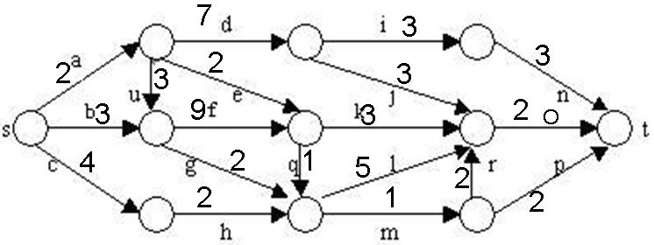
6.2 单源最短路径问题
1. 问题描述
下面以一个例子来说明单源最短路径问题：在下图所给的有向图G中，每一边都有一个非负边权。要求图G的从源顶点s到目标顶点t之间的最短路径。

Slide 13
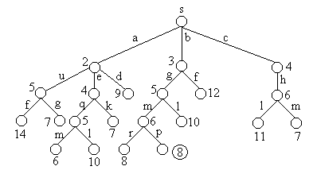
6.2 单源最短路径问题
下图是用优先队列式分支限界法解有向图G的单源最短路径问题产生的解空间树。其中，每一个结点旁边的数字表示该结点所对应的当前路长。

Slide 14
6.2 单源最短路径问题
2. 算法思想
解单源最短路径问题的优先队列式分支限界法用一极小堆来存储活结点表。其优先级是结点所对应的当前路长。
（1）算法从图G的源顶点s和空优先队列开始。
（2）结点s被扩展后，它的儿子结点被依次加入堆中。
（3）此后，算法从堆中取出具有最小当前路长的结点作为当前扩展结点，并依次检查与当前扩展结点相邻的所有顶点。
（4）如果从当前扩展结点i到顶点j有边可达，且从源s出发，途经顶点i再到顶点j的所相应的路径的长度小于当前最优路径长度，则将该顶点j作为活结点插入到活结点优先队列中。
（5）这个结点的扩展过程一直继续到活结点优先队列为空时为止。
注：每一个结点旁边的数字表示该结点所对应的当前路长.

Slide 15
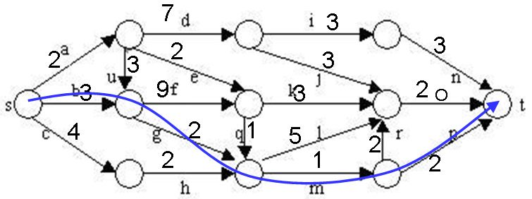
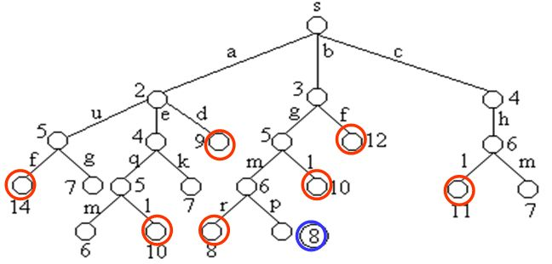
6.2 单源最短路径问题
3. 剪枝策略
在算法扩展结点的过程中，一旦发现一个结点的下界大于等于当前找到的最短路长，则算法剪去以该结点为根的子树。
例：找到一条路径，目前的最短路径是8，发现某个结点的下界不小于这个最短路径，则剪枝：

Slide 16
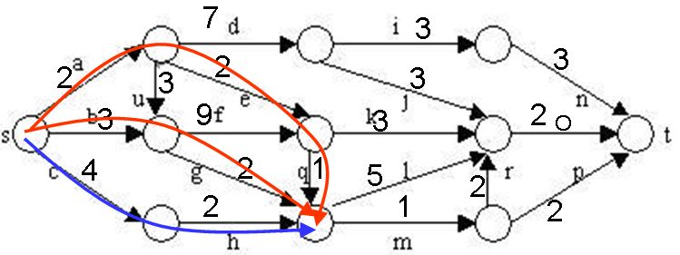
6.2 单源最短路径问题
3. 剪枝策略
② 在算法中，利用结点间的控制关系进行剪枝。从源顶点s出发，2条（多条）不同路径到达图G的同一顶点。由于两条路径的路长不同，因此可以将路长长的路径所对应的树中的结点为根的子树剪去。 （同一结点选择最短路径）
例：从源s出发，经过边b,g(路长为5)和经过c，h（路长为6）的两条路径都到达G的同一顶点。在该解空间树中，这两条路径相应于2个不同的结点A和B，A结点相应的路长小于B结点相应的路长（5<6），因此，以A为根的子树中所包含的从s到t的路长小于以B结点为根的子树中所包含的从s到t的路长，因此，可以将B剪去，称A结点控制了B结点。
B
A
A结点控制B结点,剪枝
C产生重复子树，剪枝
C

Slide 17
6.2 单源最短路径问题
4. 算法描述
while (true)
{ // 搜索问题的解空间
for (int j=1; j<=n; j++)
if(a[enode.i][j] < Float.MAX_VALUE && enode.length+a[enode.i][j] < dist[j])
{ // 顶点i到顶点j可达，且满足控制约束
dist[j]=enode.length+a[enode.i][j];
p[j]=enode.i;//j的前驱结点是i
HeapNode node = new HeapNode(j,dist[j]);
heap.put(node); // 加入活结点优先队列
}
if (heap.isEmpty()) break;
else enode = (HeapNode) heap.removeMin();//抽取堆中下一个结点成为当前扩展结点
}
顶点i和j间有边，且此路径长小于原先从原点到j的路径长

Slide 18
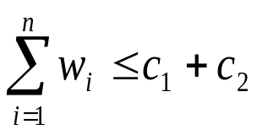

6.3 装载问题
1. 问题描述
有一批共个集装箱要装上2艘载重量分别为C₁和C₂的轮船，其中集
装箱i的重量为W_{i}，且
装载问题要求确定是否有一个合理的装载方案可将这个集装箱装上这2艘轮船。如果有，找出一种装载方案。
容易证明：如果一个给定装载问题有解，则采用下面的策略可得到最优装载方案。
(1)首先将第一艘轮船尽可能装满；
(2)将剩余的集装箱装上第二艘轮船。
特殊的0-1背包问题

Slide 19

6.3 装载问题
2. 队列式分支限界法
在算法的while循环中，首先,检测当前扩展结点的左儿子结点是否为可行结点。如果是则将其加入到活结点队列（用queue队列存放）中。然后,将其右儿子结点加入到活结点队列中(右儿子结点一定是可行结点)（结点加入队列用算法enQueue）。2个儿子结点都产生后，当前扩展结点被舍弃。
活结点队列中的队首元素被取出作为当前扩展结点，队列中每一层结点之后都有一个尾部标记-1，故在取队首元素时，活结点队列一定不空。
结束条件：当活结点队列中取出的元素是-1时，再判断当前队列是否为空。如果队列非空，则将尾部标记-1加入活结点队列，算法开始处理下一层的活结点。
i＝1,ew＝0,bestw＝0,queue＝null
While循环
ew：扩展结点处所相应的载重量；i：当前扩展结点所处的层； bestw：当前最优载重

Slide 20
6.3 装载问题
2. 队列式分支限界法
ew：扩展结点处所相应的载重量；i：当前扩展结点所处的层；c：轮船1的载重；w[]：集装箱的重量；bestw：当前最优载重。
queue：活结点队列，队列中元素的值表示活结点所相应的当前载重量；
enQueue算法：将活结点加入到活结点队列中。
while (true)//搜索子集空间树
{ //算法enQueue将活结点加入到活结点队列
if (ew + w[i] <= c) enQueue(ew + w[i], i); // 检查左儿子结点x[i]=1
enQueue(ew, i); //右儿子结点总是可行的,x[i]=0
ew = ((Integer) queue.remove()).intValue(); // 取下一扩展结点
if (ew == -1)
{ if (queue.isEmpty()) return bestw;
queue.put(new Integer(-1)); // 同层结点尾部标志
ew = ((Integer) queue.remove()).intValue(); // 取下一扩展结点
i++; // 进入下一层
}
}
Notes:
intValue（）以 int 类型返回该 Integer 的值。

Slide 21
6.3 装载问题
2. 队列式分支限界法
ew：扩展结点处所相应的载重量；i：当前扩展结点所处的层；c：轮船1的载重；w[]：集装箱的重量；bestw：当前最优载重。
queue：活结点队列，队列中元素的值表示活结点所相应的当前载重量；
enQueue算法：将活结点加入到活结点队列中。
enQueue ( int wt， int i)
{ //将活结点加入到活结点队列中
if (i== n)
{ //可行叶结点
if (wt > bestw) bestw=wt;
}
else //非叶子结点
queue.put(new Integer(wt)); //加入到活结点队列中
}
解空间分支限界搜索算法maxLoading时间复杂度为O（2^{n}）
算法首先检查i是否等于n，如果i＝n，则表示当前活结点为叶子结点，叶子结点不会被扩展，不必加入到活结点队列中，则只需检查该叶子结点表示的可行解是否优于当前最优解，如果是，更新当前最优解。当i<n，当前活结点是内部结点，则应加入到活结点队列中。

Slide 22
6.3 装载问题
3. 算法的改进
节点的左子树表示将此集装箱装上船，右子树表示不将此集装箱装上船。
设bestw是当前最优解；ew是当前扩展结点所相应的重量；r是剩余集装箱的重量。则当ew+r≤bestw时，可将其右子树剪去，因为此时若要船装最多集装箱，就应该把此箱装上船。
另外，为了确保右子树成功剪枝，应该在算法每一次进入左子树的时候更新bestw的值。
因为，初始化时bestw=0,直到搜索到第一个叶子结点时才更新bestw，因此算法在搜索到第一个叶子之前，总有bestw＝0,因此总有ew＋r>bestw。因此，为了使得对右子树的测试尽早生效，故提前更新bestw。
bestw＝0
bestw＝0
ew＋r>bestw
bestw＝0
bestw＝wt；（i==n）

Slide 23
6.3 装载问题
3. 算法的改进
算法最终找到的最优值是所求问题的子集树中所有可行结点相应的重量的最大值，而结点所相应的重量仅在搜索左子树的时候增加，因此，可以在算法每一次进入左子树的时候更新bestw。
右儿子剪枝
// 检查左儿子结点
int wt = ew + w[i];//左儿子结点的重量
if (wt <= c)
{ // 可行结点
if (wt > bestw) bestw = wt;
// 加入活结点队列
if (i < n)
queue.put(new Integer(wt));
}
// 检查右儿子结点
if (ew + r > bestw && i < n)
// 可能含最优解
queue.put(new Integer(ew));
ew=((Integer)queue.remove())
.intValue(); // 取下一扩展结点
提前更新bestw
注：当算法要将一个活结点插入到活结点队列中时，wt的值是不会超过bestw，故不必更新bestw，因此算法可以直接将该活结点插入到活结点队列中，不必用算法enQueue完成插入。

Slide 24
6.3 装载问题
while (true)//搜索子集空间树
｛//检查左儿子结点
int wt = ew + w[i];//左儿子结点的重量
if (wt <= c) // 可行结点
｛ if (wt > bestw) bestw = wt; // 更新bestw
if (i < n) // 非叶子，加入活结点队列
queue.put(new Integer(wt)); }
//检查右儿子结点
if (ew + r > bestw && i < n) // 可能含最优解
queue.put(new Integer(ew)); //非叶子加入活结点队列
ew=((Integer)queue.remove()).intValue(); // 取下一扩展结点
if (ew == -1) {// 同层结点尾部标志
if (queue.isEmpty()) return bestw;//活结点队列为空
queue.put(new Integer(-1)); // -1插入活结点队列
ew = ((Integer) queue.remove()).intValue();
i++; r－＝w［i］；｝
3. 算法改进前后比较
while (true)//搜索子集空间树
{ // 检查左儿子结点
if (ew + w[i] <= c) enQueue(ew + w[i], i);
enQueue(ew, i) //右儿子结点总是可行的
ew = ((Integer) queue.remove()).intValue();
// 取下一扩展结点
if (ew == -1) { if (queue.isEmpty()) return bestw;
queue.put(new Integer(-1));
// 同层结点尾部标志
ew = ((Integer) queue.remove()).intValue();
// 取下一扩展结点
i++; // 进入下一层 }
}

Slide 25
6.3 装载问题
4. 构造最优解
为了在算法结束后能方便地构造出与最优值相应的最优解，算法必须存储相应子集树中从活结点到根结点的路径。为此目的，可在每个结点处设置指向其父结点的指针，并设置左、右儿子标志。
与此相应的数据类型QNode：
    private static class QNode
    { Qnode parent; // 父结点
    boolean leftChild; // 左儿子标志
    int weight; // 结点所相应的载重量
    ｝
将活结点加入到活结点队列中的算法enQueue进行相应的修改，修改后的算法可以在搜索子集树的过程中保存当前已经构造出的子集树中的路径，从而可以在算法结束搜索后，从子集树中与最优值相应的结点处向根结点回溯，构造出相应的最优解。

Slide 26
6.3 装载问题
  修改后的enQueue算法:
enQueue ( int wt , int i, QNode parent, boolean leftChild )
{ if (i== n) //可行叶结点
{ if (wt==bestw) { bestE=parent； bestx[n] = (leftChild) ? 1 : 0；}
return; }
else //非叶子结点
{ QNode b= new QNode ( parent, leftChild, wt ) ; queue.put (b) ; }//加入到活结点队列中
}
找到最优值后，可以根据parent回溯到根节点，找到最优解，bestx中存放算法找到的最优解。
  // 构造当前最优解
  for (int j = n－1; j > 0; j--)
  {
  bestx[j] = (bestE.leftChild) ? 1 : 0; //bestE为当前最优扩展结点
  bestE = bestE.parent; //回溯
  }

Slide 27
6.3 装载问题
5. 优先队列式分支限界法
解装载问题的优先队列式分支限界法用最大优先队列存储活结点表。活结点x在优先队列中的优先级定义为从根结点到结点x的路径所相应的载重量（ew）再加上剩余集装箱的重量（r）之和。
优先队列中优先级最大的活结点成为下一个扩展结点。以结点x为根的子树中所有结点相应的路径的载重量不超过它的优先级。子集树中叶结点所相应的载重量与其优先级相同。
注：在优先队列式分支限界法中，一旦有一个叶结点成为当前扩展结点，则可以断言该叶结点所相应的解即为最优解。此时可终止算法。

Slide 28
6.3 装载问题
5. 优先队列式分支限界法
两种实现策略：
（1）在结点优先队列的每一个活结点中保存从解空间树的根结点到该活结点的路径。算法确定了达到最优值的叶结点时，在该叶结点处得到相应问题的最优解。
（2）在算法搜索过程中保存当前已经构造出的部分解空间树，在确定达到最优值时，在解空间树中从该叶结点开始向根回溯，构造出相应的最优解。

Slide 29
6.5 0-1背包问题
算法的思想
首先，要对输入数据进行预处理，将各物品依其单位重量价值从大到小进行排列。
在下面描述的优先队列分支限界法中：
节点的优先级=已装袋的物品价值+剩下的最大单位重量价值的物品装满剩余容量的价值。
算法首先检查当前扩展结点的左儿子结点的可行性。如果该左儿子结点是可行结点，则将它加入到子集树和活结点优先队列中。当前扩展结点的右儿子结点一定是可行结点，仅当右儿子结点满足上界约束时才将它加入子集树和活结点优先队列。当扩展到叶节点时为问题的最优值。

Slide 30
6.5 0-1背包问题
计算结点所相应价值的上界
p［］：物品的价值；w［］：物品的重量；b：上界值。
上界函数？？——bound算法
while (i <= n && w[i] <= cleft) // n表示物品总数，cleft为剩余重量
{
cleft -= w[i]; //w[i]表示i的重量
b += p[i]; //p[i]表示i的价值
i++;
}
if (i <= n) b += p[i] / w[i] * cleft; // 装填剩余容量装满背包
return b; //b为上界函数值

Slide 31
6.5 0-1背包问题
优先队列式分支限界搜索——bbKnapsack算法
p［］：物品的价值；enode：当前扩展结点；cw：当前节点所相应的重量；
cp：当前结点所相应的价值；up：价值的上界；bestp ：当前最优值。
while (i != n + 1)
{// 非叶结点
double wt = cw + w[i];
if (wt <= c)
{// 左儿子结点为可行结点
if (cp + p[i] > bestp) bestp = cp + p[i];
addLiveNode (up, cp + p[i], cw + w[i], i + 1, enode, true);
//将一新的活结点插入到子集树和优先队列中
}
up = bound(i + 1);//计算价值的上界
if (up >= bestp) //检查右儿子节点，满足上界约束
addLiveNode( up, cp, cw, i + 1, enode , false);
// 取下一个扩展节点（略）
}
优先队列式分支限界搜索过程

Slide 32

6.6 最大团问题
问题描述
给定无向图G=(V，E)。如果U⊆V，且对任意u，v∈U有(u，v)∈E，则称U是G的完全子图。G的完全子图U是G的团当且仅当U不包含在G的更大的完全子图中。G的最大团是指G中所含顶点数最多的团。
下图G中，子集{1，2}是G的大小为2的完全子图。这个完全子图不是团，因为它被G的更大的完全子图{1，2，5}包含。{1，2，5}是G的最大团。{1，4，5}和{2，3，5}也是G的最大团。
例：无向图G

Slide 33
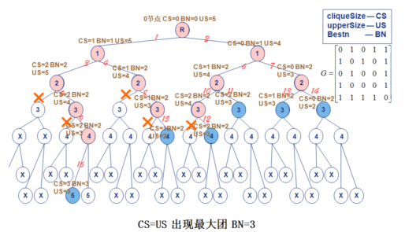
6.6 最大团问题
2. 上界函数
用变量cliqueSize表示与该结点相应的团的顶点数；level表示结点在子集空间树中所处的层次；用cliqueSize +n-level+1作为顶点数上界upperSize的值。
在此优先队列式分支限界法中，upperSize实际上也是优先队列中元素的优先级。算法总是从活结点优先队列中抽取具有最大upperSize值的元素作为下一个扩展元素。
解空间树是一棵子集树。
例：无向图G

Slide 34
6.6 最大团问题
3. 算法思想
算法在扩展内部结点时，首先考察其左儿子结点。在左儿子结点处，将顶点i加入到当前团中，并检查该顶点与当前团中其他顶点之间是否有边相连。当顶点i与当前团中所有顶点之间都有边相连，则相应的左儿子结点是可行结点，将它加入到子集树中并插入活结点优先队列，否则就不是可行结点。
接着继续考察当前扩展结点的右儿子结点。当upperSize> Bestn （当前最大团的顶点数）时，右子树中可能含有最优解，此时将右儿子结点加入到子集树中并插入到活结点优先队列中。
例：无向图G

Slide 35
6.6 最大团问题
算法的while循环的终止条件是遇到子集树中的一个叶结点(即n+1层结点)成为当前扩展结点。
对于子集树中的叶结点，有upperSize＝cliqueSize。此时活结点优先队列中剩余结点的upperSize值均不超过当前扩展结点的upperSize值，从而进一步搜索不可能得到更大的团，此时算法已找到一个最优解。
// 构造当前最优解
for (int j = n; j > 0; j--)
{
bestx[j] = (enode.leftChild) ? 1 : 0; //enode为当前扩展结点
enode = enode.parent; //回溯
}

Slide 36
6.7 旅行售货员问题
1. 问题描述
某售货员要到若干城市去推销商品，已知各城市之间的路程(或旅费)。他要选定一条从驻地出发，经过每个城市一次，最后回到驻地的路线，使总的路程(或总旅费)最小。
路线是一个带权图。图中各边的费用（权）为正数。图的一条周游路线是包括V中的每个顶点在内的一条回路。周游路线的费用是这条路线上所有边的费用之和。
旅行售货员问题的解空间可以组织成一棵树，从树的根结点到任一叶结点的路径定义了图的一条周游路线。旅行售货员问题要在图G中找出费用最小的周游路线。

Slide 37
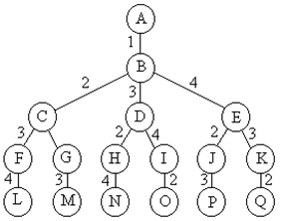
6.7 旅行售货员问题
2. 算法描述
算法开始时创建一个最小堆，用于表示活结点优先队列。堆中每个结点的子树费用的下界lcost值是优先队列的优先级。
接着算法计算出图中每个顶点的最小费用出边并用minout记录。
如果所给的有向图中某个顶点没有出边，则该图不可能有回路，算法即告结束。
如果每个顶点都有出边，则根据计算出的minout作算法初始化。
算法中，最小堆数据类型为HeapNode，s是整数，表示结点在排列树中的层次，从排列树的根结点到该结点的路径为x[0:s]，进一步搜索的顶点路径为x[s+1:n-1]，cc为当前费用，lcost为子树费用的下界，即当前结点子树中任意叶子结点中的最小耗费，rcost 为x[s:n-1]中顶点最小出边费用之和，bestc为当前最小耗费。
初始化：s=0，x[0]=1,cc=0,rcost= ∑ minout[i]

Slide 38
6.7 旅行售货员问题
算法的while循环体完成对排列树内部结点的扩展。对于当前扩展结点，算法分2种情况进行处理：
首先考虑s=n-2的情形，此时当前扩展结点是排列树中某个叶结点的父结点。如果该叶结点相应一条可行回路且费用小于当前最小费用，则将该叶结点插入到优先队列中，否则舍去该叶结点。
当s<n-2时，算法依次产生当前扩展结点的所有儿子结点。由于当前扩展结点所相应的路径是x[0:s]，其可行儿子结点是从剩余顶点x[s+1:n-1]中选取的顶点x[i]，且(x[s]，x[i])是所给有向图G中的一条边。对于当前扩展结点的每一个可行儿子结点，计算出其前缀(x[0:s]，x[i])的费用cc和相应的下界lcost。当lcost<bestc时，将这个可行儿子结点插入到活结点优先队列中。
x[0]=
s=n-2

Slide 39
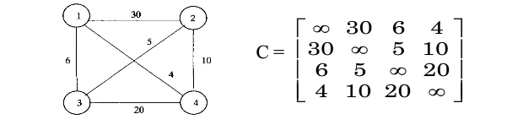
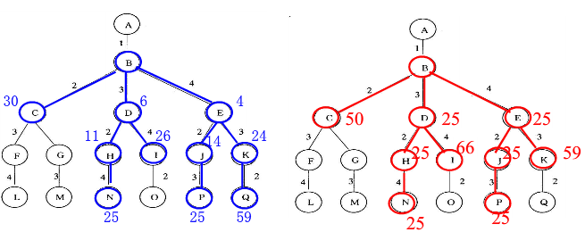
6.7 旅行售货员问题
例：
lcost
优先级=结点当前费用
优先级=结点的子树费用的下界

Slide 40
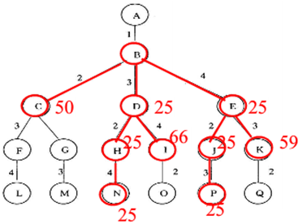
6.7 旅行售货员问题
算法中while循环的终止条件是排列树的一个叶结点成为当前扩展结点。
③ 当s=n-1时，已找到的回路前缀是x[0:n-1]，它已包含图G的所有n个顶点。因此，当s=n-1时，相应的扩展结点表示一个叶结点。此时该叶结点所相应的回路的费用等于cc和lcost的值。剩余的活结点的lcost值不小于已找到的回路的费用。它们都不可能导致费用更小的回路。因此已找到的叶结点所相应的回路是一个最小费用旅行售货员回路，算法可以结束。
算法结束时返回找到的最小费用，相应的最优解由数组v给出。
优先队列式分支限界法：
  [B] C, D, E => C(50), D(25), E(25)
  [D, E, C] H, I => H(25), I(66)
  [E, H, C,I] J, K => J(25), K(59)
  [H, J,C,K, I] N => N(25)
  [J, N, C, K, I] P => P(25）
  [N, P, C, K, I] => N(25）[1,3,2,4]
cc=lcost

Slide 41
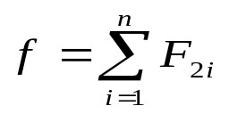
6.9 批处理作业问题
1. 问题的描述
给定n个作业的集合J={J1,J2,…,Jn}。每一个作业Ji都有2项任务要分别在2台机器上完成。每一个作业必须先由机器1处理，然后再由机器2处理。作业Ji需要机器j的处理时间为tji，i=1,2,…,n；j=1,2。对于一个确定的作业调度，设是Fji是作业i在机器j上完成处理的时间。则所有作业在机器2上完成处理的时间和：
称为该作业调度的完成时间和。批处理作业调度问题要求对于给定的n个作业，制定最佳作业调度方案，使其完成时间和达到最小。
B
3
1
2
C
D
E
2
3
3
1
2
1
F
G
H
I
J
K
3
2
1
3
1
2
L
M
N
O
P
Q

Slide 42

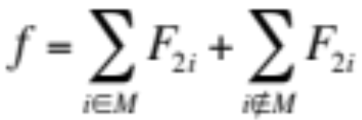
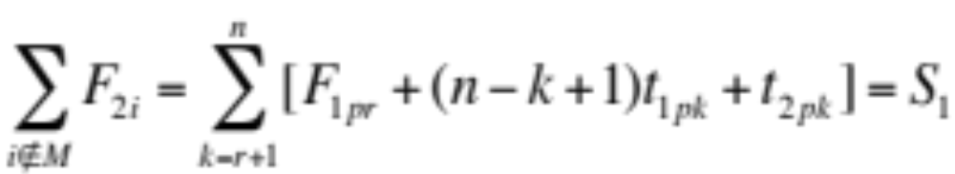
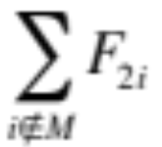
6.9 批处理作业问题
2. 限界函数
分析：由于要从n个作业的所有排序中找出具有最小完成时间和的作业调度，因此批处理作业问题的解空间树是一棵排列树。
在作业调度问题相应的排列树中，每个结点E都对应于一个已排列的作业集合为M ｛1,2,3⋯⋯n｝以该结点E为根的子树中所含叶子结点的完成时间和可以表示为
设｜M｜＝r，L是以E结点为根的子树中的一个叶子结点，相应的作业调度为｛p_{k} ，k＝1,2,⋯⋯，n｝，其中p_{k}是第k个安排的作业，如果从结点E开始到叶子结点L的路上，每个作业p_{k} 在机器1上完成处理后都能立即在机器2上开始处理，即从p_{r ＋1}开始，机器1没有空闲时间，则对于该叶子结点L有
若不能做到这一点，则S₁会增加，从而有 >=S₁ 。

Slide 43
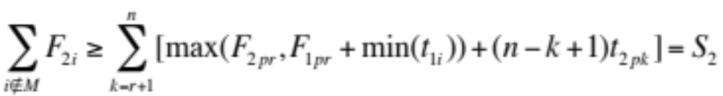
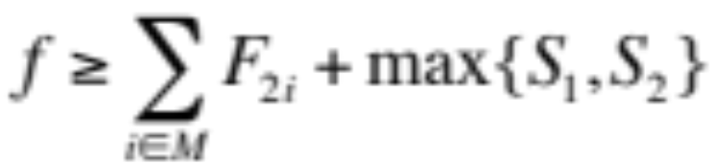
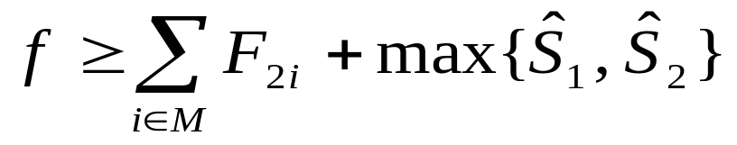
6.9 批处理作业问题
2. 限界函数
类似的，如果从结点E开始到L的路上，从作业从p_{r ＋1}开始，机器2没有空闲时间，则有
因此，得到在结点E处相应子树中叶结点完成时间和的下界是：
注意：如果选择Pk，使t1pk在k>=r+1时依非减序排列，S₁则取得极小值。同理如果选择Pk使t2pk依非减序排列，则S₂取得极小值。
这可以作为优先队列式分支限界法中的限界函数。

Slide 44
6.9 批处理作业问题
3. 算法描述
算法用最小堆来表示活动结点优先队列，最小堆中元素类型是HeapNode，每个HeapNode类型的结点包含域x，表示结点所相应的调度。s表示该活结点已安排的作业是x[1:s]。f1表示当前已安排的作业在机器1上的最后完成时间；f2表示当前已安排作业在机器2上的最后完成时间；sf2表示当前已安排的作业在机器2上的完成时间和；bb表示当前完成时间和的下界。
算法的while循环完成对排列树内部结点的有序扩展。在while循环体内算法依次从活结点优先队列中取出具有最小bb值（完成时间和下界）的结点作为当前扩展结点，并加以扩展。

Slide 45
6.9 批处理作业问题
3. 算法描述
算法将当前扩展结点enode分两种情形处理。
首先考虑enode.s=n的情形，当前扩展结点enode是排列树中的叶结点。enode.sf2是相应于该叶结点的完成时间和。当enode.sf2 < bestc时，更新当前最优值bestc和相应的当前最优解bestx。
当enode.s<n时，算法依次产生当前扩展结点enode的所有儿子结点。对于当前扩展结点的每一个儿子结点node，计算出其相应的完成时间和的下界bb。当bb < bestc时，将该儿子结点插入到活结点优先队列中。而当bb≥ bestc时，可将结点node舍去。

Slide 46
6.9 批处理作业问题
3. 算法描述
do
{
if (enode.s == n ) {// 叶结点
if (enode.sf2 < bestc) {
bestc = enode.sf2;
for (int i = 0; i < n; i++)
bestx[i] = enode.x[i];
}
}
当enode.sf2<bestc时，更新当前最优值beste和相应的最优解bestx

Slide 47
6.9 批处理作业问题
3. 算法描述
else // 产生当前扩展结点的儿子结点
for (int i = enode.s; i < n; i++) {
MyMath.swap(enode.x, enode.s,i);
int [] f= new int [3];
int bb=bound(enode,f);//完成时间和的下界
if (bb < bestc ) {//子树可能含有最优解
HeapNode node=new HeapNode(enode,f,bb,n);//结点插入最小堆
heap.put(node); }
MyMath.swap(enode.x, enode.s,i);
} // 完成结点扩展
enode=(HeapNode)heap.removeMin(); //取下一个扩展结点
｝while(enode!=null&&enode.s<=n)
当bb<bestc时，将儿子结点插入到活结点优先队列中

Slide 48
小结
分支限界法常以广度优先或以最小耗费（最大效益）优先的方式搜索问题的解空间树。对已处理的各结点根据限界函数估算目标函数的可能取值，从中选取是目标函数取得极大（小）值的结点优先进行广度优先搜索→不断调整搜索方向，尽快找到解 ，裁剪那些不能得到最优解的子树以提高搜索效率。
特点：限界函数常基于问题的目标函数，适用于求解最优化问题。

Slide 49
小结
搜索策略：在扩展结点处，先生成其所有的儿子结点（分支），然后再从当前的活结点表中选择下一个扩展结点。
为了有效地选择下一个扩展结点，以加速搜索的进程，在每一活结点处，计算一个函数值（优先值），并根据这些已计算出的函数值，从当前活结点表中选择一个最有利的结点作为扩展结点，使搜索朝着解空间树上有最优解的分支推进，以便尽快地找出一个最优解。

Slide 50
小结
求解步骤：
定义解空间；
确定解空间的树结构；
按BFS（广度优先）方式搜索：
确定一个合理的限界函数，并根据限界函数确定目标函数的界。
按广度优先策略遍历问题的解空间树：
  A.在当前E结点上，依次搜索该结点E的所有儿子结点，分别估算这些孩子结点的目标函数的可能取值。
  B.如果某儿子结点的目标函数可能取得的值超出目标函数的界，则将其丢弃；否则，将其加入活结点表中。
  C.再依次从活表中选取使目标函数的值取得极值的结点成为当前E结点。
③ 重复上述过程，直到找到最优解。

